Slide 1
Conexión entre Frontend (Ionic-Vue) y Backend (Spring Boot)
Ejemplo práctico de integración
Integrantes:
- Fredman Santiago Plazas Artunduaga.
- Alejandro Ortiz Vargas .

Slide 2
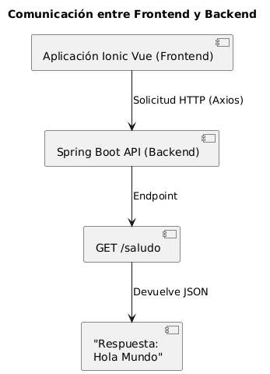
Arquitectura de la Aplicación
Cliente: App desarrollada con Ionic Vue
Servidor: Backend con Spring Boot
Comunicación: Vía HTTP usando Axios
Endpoint: GET /saludo
Respuesta esperada: "Hola Mundo“
CORS habilitado para permitir peticiones desde el frontend

Slide 3
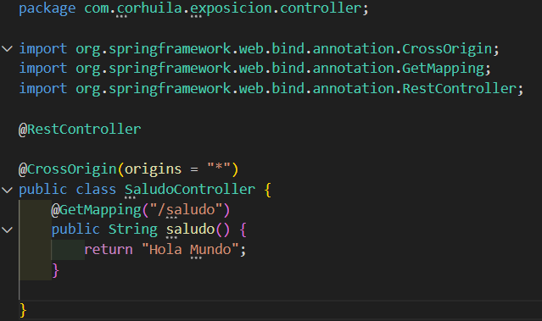
Backend – Endpoint REST (Spring Boot)
@RestController: expone controladores tipo REST
@CrossOrigin("*"): permite peticiones desde cualquier origen

Slide 4
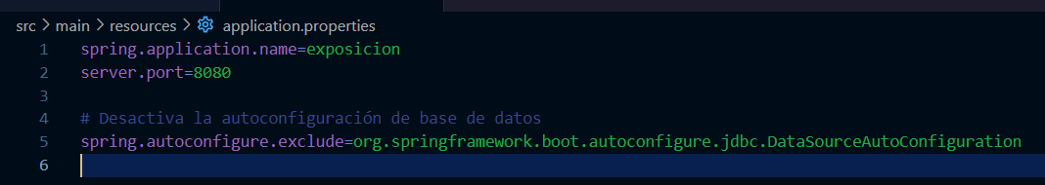
Backend Spring Boot para Prueba de Conexión con Frontend Ionic-Vue
En el bakend expone un endpoint REST (/saludo) en el puerto 8080, diseñado para ser consumido desde una aplicación frontend desarrollada con Ionic-Vue
La configuración desactiva la conexión a bases de datos, enfocándose exclusivamente en la comunicación HTTP a través de Axio

Slide 5
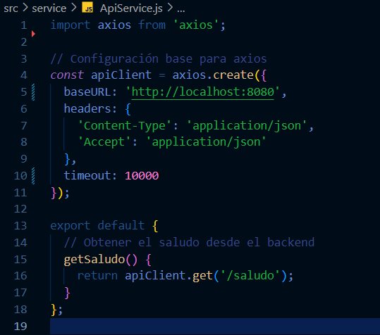
Frontend – Servicio API (Axios)
axios.create: instancia personalizada con URL base
getSaludo(): hace la petición GET /saludoal backend

Slide 6
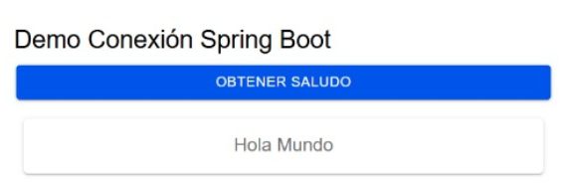
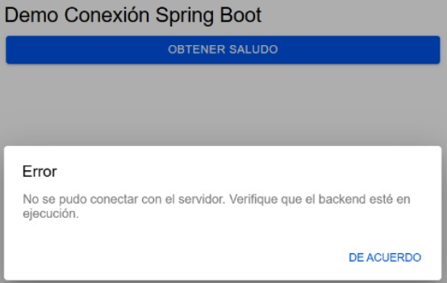
Componente .Vue – Saludo
Boton: <ion-button expand="block" @click="obtenerSaludo" :disabled="cargando">Obtener Saludo
</ion-button>
Metodo para obtener obtenerSaludo() respuesta :
obtenerSaludo() {
this.cargando = true;
this.mensaje = '';
this.mostrarError = false;
Llama al backend usando el servicio API
ApiService.getSaludo()
.then(response => {
Si la respuesta es exitosa, se guarda el mensaje recibido
this.mensaje = response.data;
})
.catch(() => {
Si ocurre un error, se activa la bandera para mostrar el mensaje de error
this.mostrarError = true;
})
.finally(() => {
this.cargando = false;
});
}
Se activa con el botón.
Muestra el mensaje del backend ( "Hola Mundo“ )
Manejo de carga y errors
[Ionic App] --Axios--> [Spring Boot REST API] --> [Respuesta JSON: "Hola Mundo"]

Slide 7
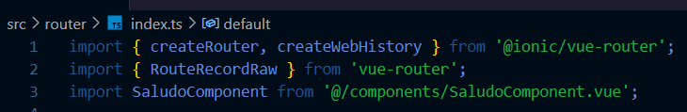
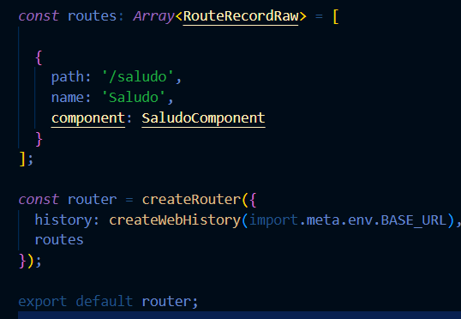
Configuración del Ruteo en Ionic Vue
Importas correctamente el router de Vue adaptado para Ionic.
Ruta simple: cuando el usuario va a /saludo, se carga SaludoComponent.

Slide 8
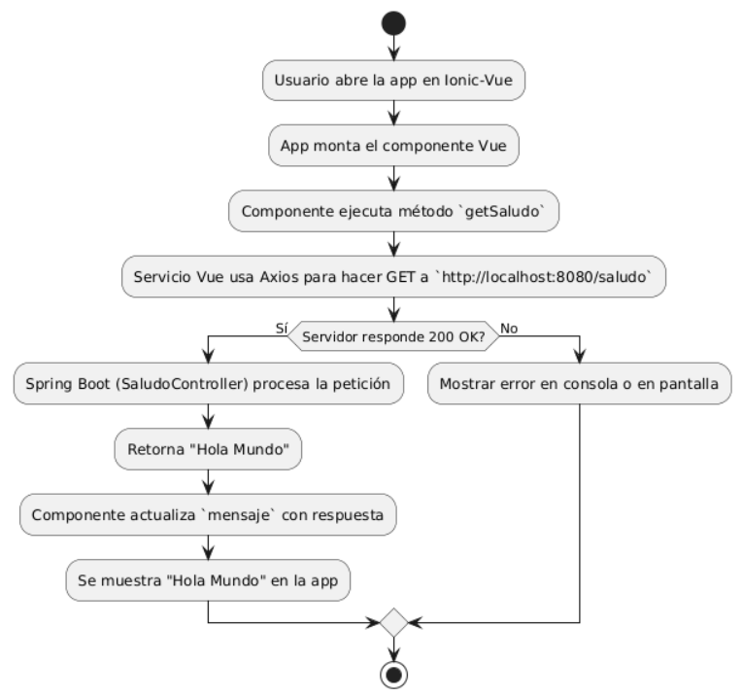
Diagrama de flujo de la interacción entre frontend y backend

Slide 9
Ventajas de utilizar Ionic-Vue con Spring Boot:
Desarrollo ágil y eficiente.
Reutilización de componentes.
Comunicación clara mediante APIs REST.
Consideraciones para futuros proyectos.

Slide 10
Desventajas de Ionic-Vue con Spring Boot
Curva de aprendizaje para integrar correctamente Ionic con librerías externas.
Puede haber limitaciones si se requiere rendimiento nativo alto.
Necesidad de configurar CORS y manejo de errores más detalladamente en proyectos reales.

